Slide 1
Цифровая экономика
380301 Экономика
Кафедра Экономики и управления
Канд. экон. наук, доцент Корень Андрей Владимирович
ТЕМА 5
Облачные технологии и интернет вещей

Slide 2
Структура курса
Тема 1. Возникновение и сущность цифровой экономики
Тема 2. Организационные основы цифровой экономики
Тема 3. Большие данные в современной экономике
Тема 4. Искусственный интеллект в цифровой экономике
Тема 5. Облачные технологии и интернет вещей
Тема 6. Цифровые финансовые технологии
Тема 7. Пространственно-отраслевые аспекты развития цифровой экономики
2

Slide 3
План
4.1. Облачные вычисления и хранилища данных
4.2. Роль больших данных в облачных технологиях
4.3. Интернет вещей в цифровой экономике
3

Slide 4
4.1 Облачные вычисления и хранилища данных
Консалтинговым агентством PricewaterhouseCoopers выделены восемь ключевых технологий цифровой экономики:
- интернет вещей и искусственный интеллект – фундамент для нового поколения цифровых ресурсов;
- робототехника, дроны и 3D-принтеры – аппараты, которые способствуют переносу компьютерных возможностей в материальный мир;
- дополненная и виртуальная реальность – технологии, которые объединяют физический и цифровой миры;
- блокчейн и облачные вычисления – новый подход к базовым операциям ведения учета коммерческих сделок.

Slide 5
4.1. Облачные вычисления и хранилища данных
Появившийся относительно недавно термин «облачные вычисления» был использован в ходе объяснения факта размещения и обработки информации, располагающейся на множестве серверов интернета.
Появление термина «облако» принято считать метафорой для изображения сети Интернет, с помощью которой разработчики пытались помочь инвесторам и пользователям понять, что вычисления и хранение данных происходит не у них дома на компьютере, а где-то далеко в чужом центре обработки данных, в «облаке».

Slide 6
4.1. Облачные вычисления и хранилища данных
Появившийся относительно недавно термин «облачные вычисления» был использован в ходе объяснения факта размещения и обработки информации, располагающейся на множестве серверов интернета.
Появление термина «облако» принято считать метафорой для изображения сети Интернет, с помощью которой разработчики пытались помочь инвесторам и пользователям понять, что вычисления и хранение данных происходит не у них дома на компьютере, а где-то далеко в чужом центре обработки данных, в «облаке».

Slide 7
Облачные вычисления
Несмотря на широкое распространение и частое употребление, у этого термина до настоящего времени нет четкого и однозначного определения, так как в процессе развития облачных технологий формулировка подвергается все новым и новым изменениям и дополнениям.
Приведем его наиболее распространенную версию:
«Облачные вычисления - это процессы распределенной обработки данных, в которых компьютерные ресурсы и сетевые мощности предоставляются пользователю как интернет-сервис».
Важнейшим является тот факт, что выполнение облачной обработки данных или вычислений предусматривается не на персональных компьютерах клиентов, а на мощных компьютерах-серверах.

Slide 8
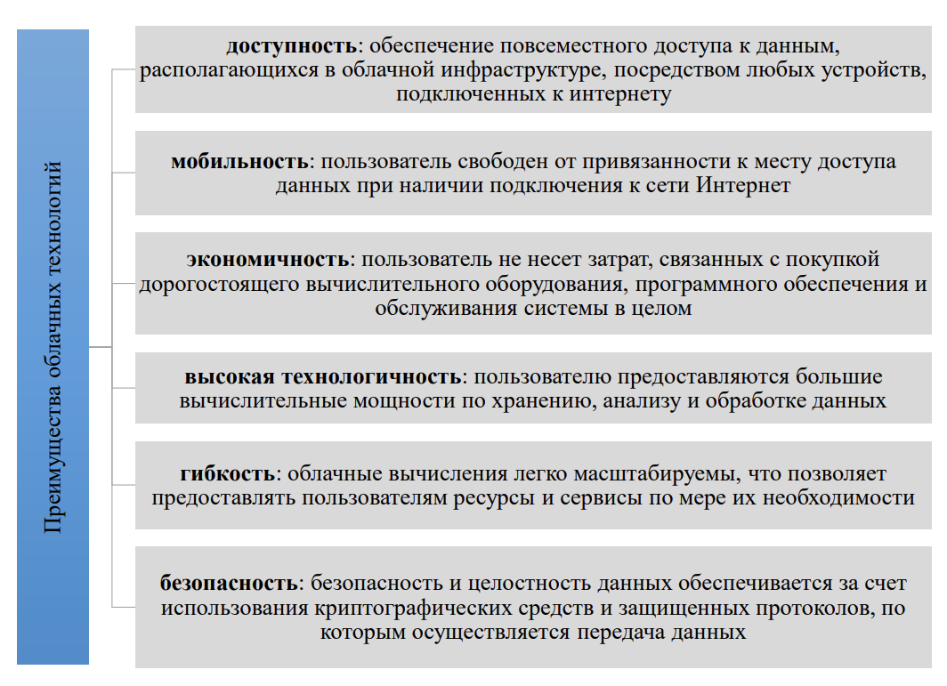
Преимущества облачных технологий

Slide 9
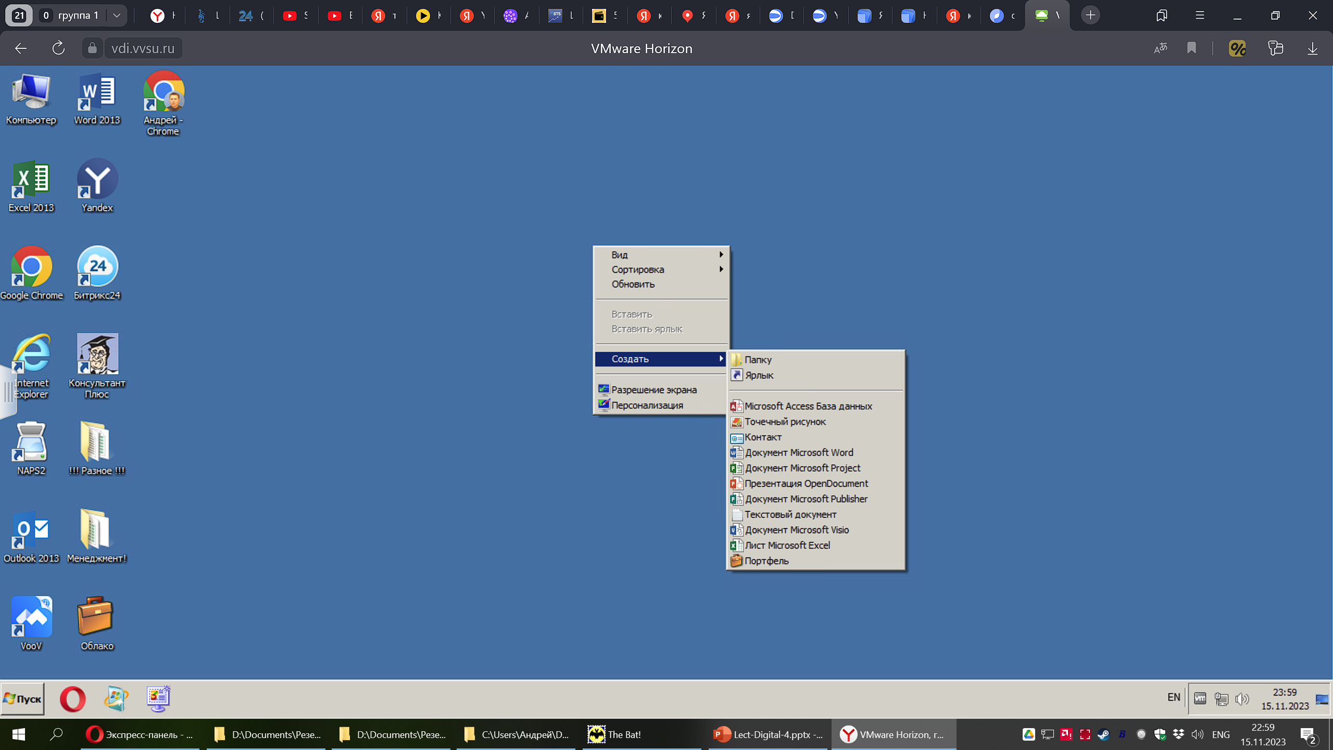
Хороший пример облака на базе ВВГУ
https://vdi.vvsu.ru/

Slide 10
1. 1. Облачные вычисления и хранилища данных
Вопреки очевидным преимуществам, концепции облачных технологий также подвергают критике.
Различают облака сообществ, публичные, частные и гибридные. Сервисы публичных облаков (public cloud) предназначены для свободного использования широкой публикой.
Из-за вопросов безопасности многие покупатели избегают публичных облачных сред или только выборочно переходят к ним.
Пример с кроссвордом 2 ноября в группе БЭУ-22-ЦТ

Slide 11
1. 1. Облачные вычисления и хранилища данных
Вопреки очевидным преимуществам, концепции облачных технологий также подвергают критике.
Различают облака сообществ, публичные, частные и гибридные. Сервисы публичных облаков (public cloud) предназначены для свободного использования широкой публикой.
Из-за вопросов безопасности многие покупатели избегают публичных облачных сред или только выборочно переходят к ним.
Пример с кроссвордом 2 ноября в группе БЭУ-22-ЦТ

Slide 12
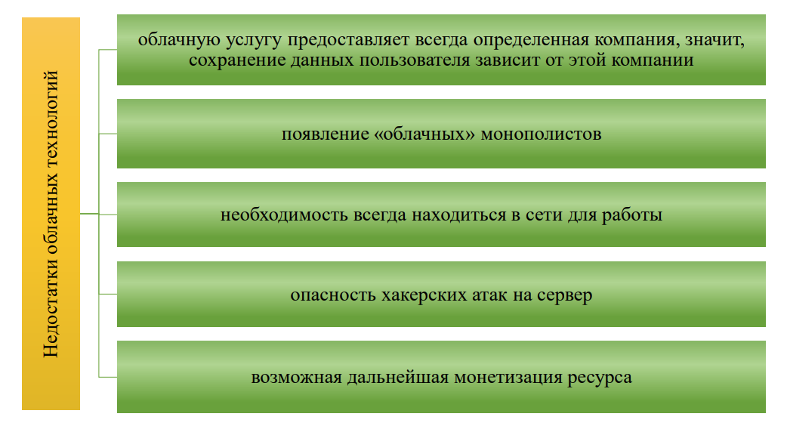
Недостатки облачных технологий

Slide 13
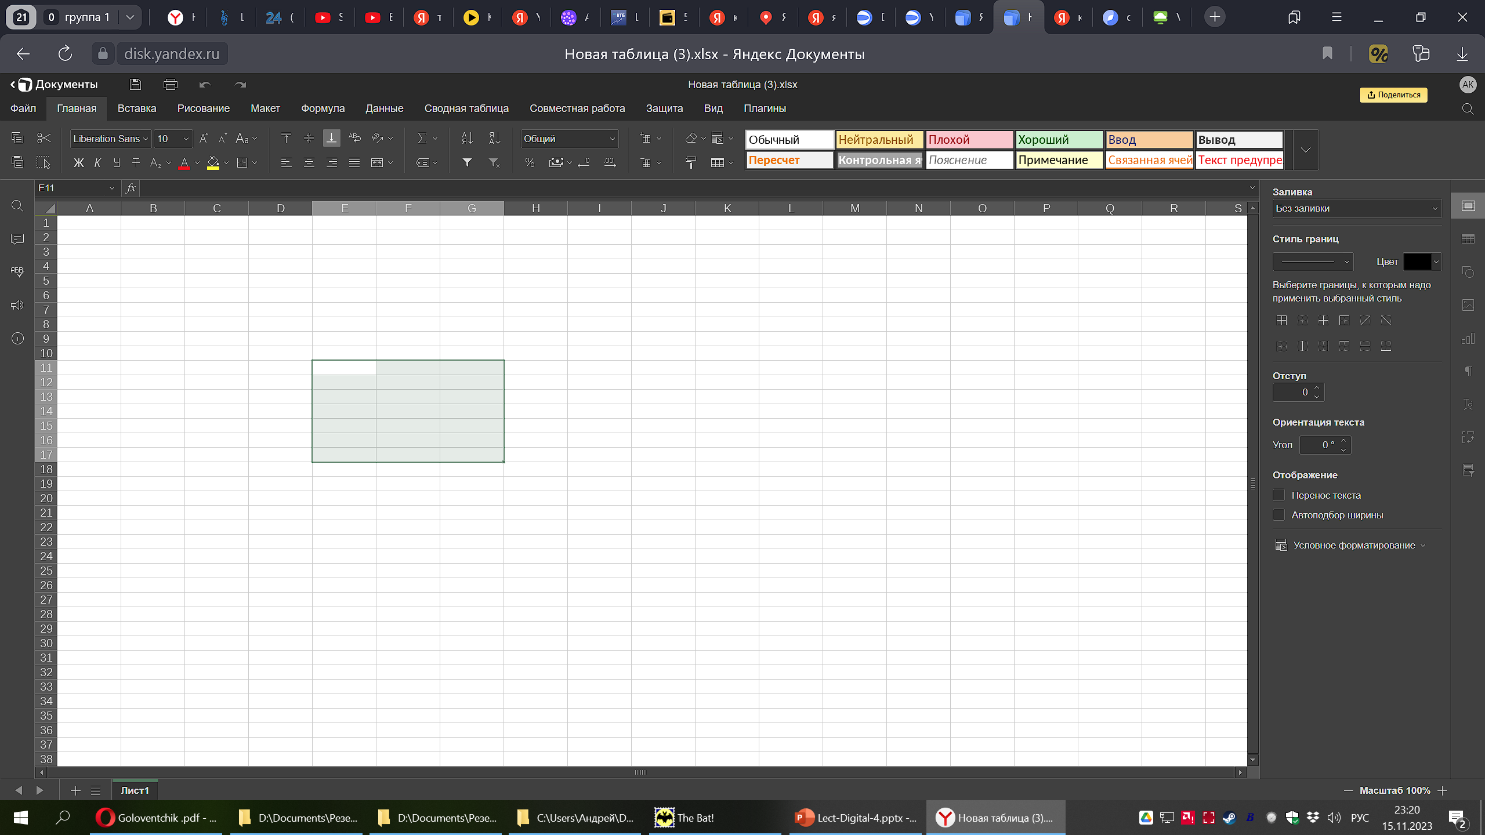
Отличия облачных хранилищ и облачных вычислений
https://disk.yandex.ru/

Slide 14
Прикладное значение облачных технологий
Совершенствование технологии виртуализации и растущие возможности предварительно скомпонованных облачных инфраструктур позволяют покупателям внедрять услуги облачного типа в комфортных и безопасных условиях частных облаков (private cloud)
Организации охотно пользуются облачными вычислениями не только в полностью публичных/частных проектах, но также в сочетании данных моделей, получившем название гибридных облаков (hybrid cloud)
В данном случае покупатель может сохранять внутреннюю вычислительную сеть не на базе облака, но при этом полностью передавать некоторые функции, такие как резервное копирование и хранение данных, поставщику публичных облачных сред.

Slide 15
Формат продаж и модели
С ростом интереса к переносу части задач на внешние вычислительные мощности перед компаниями-провайдерами встала задача, в каком виде можно продавать решения, базирующиеся на использовании облачных технологий.
Со временем сформировались основные модели обслуживания, которые дополняют друг друга и занимают разные ниши рынка: инфраструктура как услуга (Infrastructure as a Service, laaS), платформа как услуга (Platform as a Service, PaaS), программное обеспечение как услуга (Software as a Service, SaaS)

Slide 16
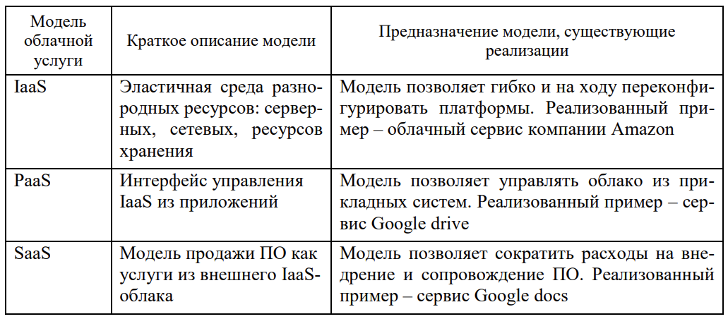
Модели облачных услуг

Slide 17
Тенденции изменений
До конца 2024 г. более 90 % предлагаемых технологическими провайдерами инвестиций в программное обеспечение перейдут с модели «преимущественно облачных» на «исключительно облачные» вычисления.
В перспективе это отражает стабильный тренд на дальнейшее снижение популярности потребления ПО на основе лицензионных отчислений в пользу модели SaaS и облачных вычислений по подписке.

Slide 18
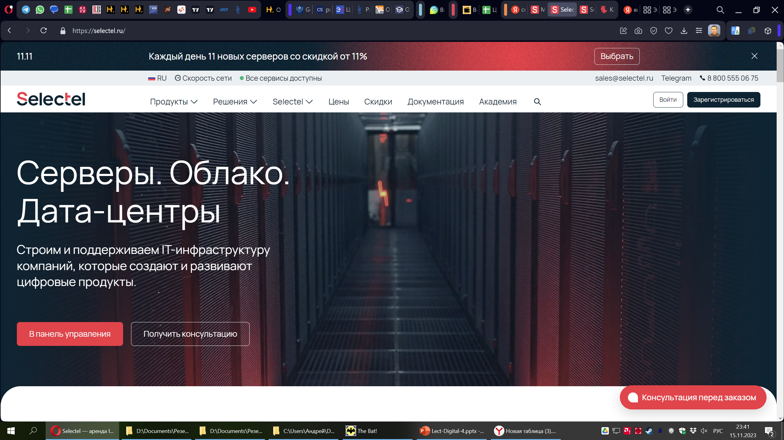
Selectel
https://selectel.ru/
https://selectel.ru/about/data-centers/
https://selectel.ru/services/1c-leasing/

Slide 19
С развитием и популяризацией облачных технологий в последние годы на рынке появились новые модели:
- аппаратное обеспечение как услуга (Hardwareas a Service, HaaS). Клиенту предоставляется оборудование в пользование, на нем он может создать собственную инфраструктуру;
- рабочее место как услуга (Workplace as a Service, WaaS). Организация может создать рабочие места сотрудников, настроив и установив для этого необходимый софт;
- данные как услуга (Data as a Service, DaaS). Один из самых популярных и распространенных сервисов, является разновидностью SaaS. Суть услуги заключается в предоставлении клиенту дискового пространства для хранения данных;
- безопасность как услуга (Security as a Service, SaaS). Потребитель может устанавливать системы, которые обеспечивают безопасность использования вебтехнологий и защиту локальной сети;
- всё как услуга (Everything as a Service, EaaS). Совокупность всех вышеперечисленных услуг позволяет решать практически все ИТ-проблемы и задачи организации. Клиенту предоставляется и оборудование, и софт, и возможность управления процессами, и многое другое.

Slide 20
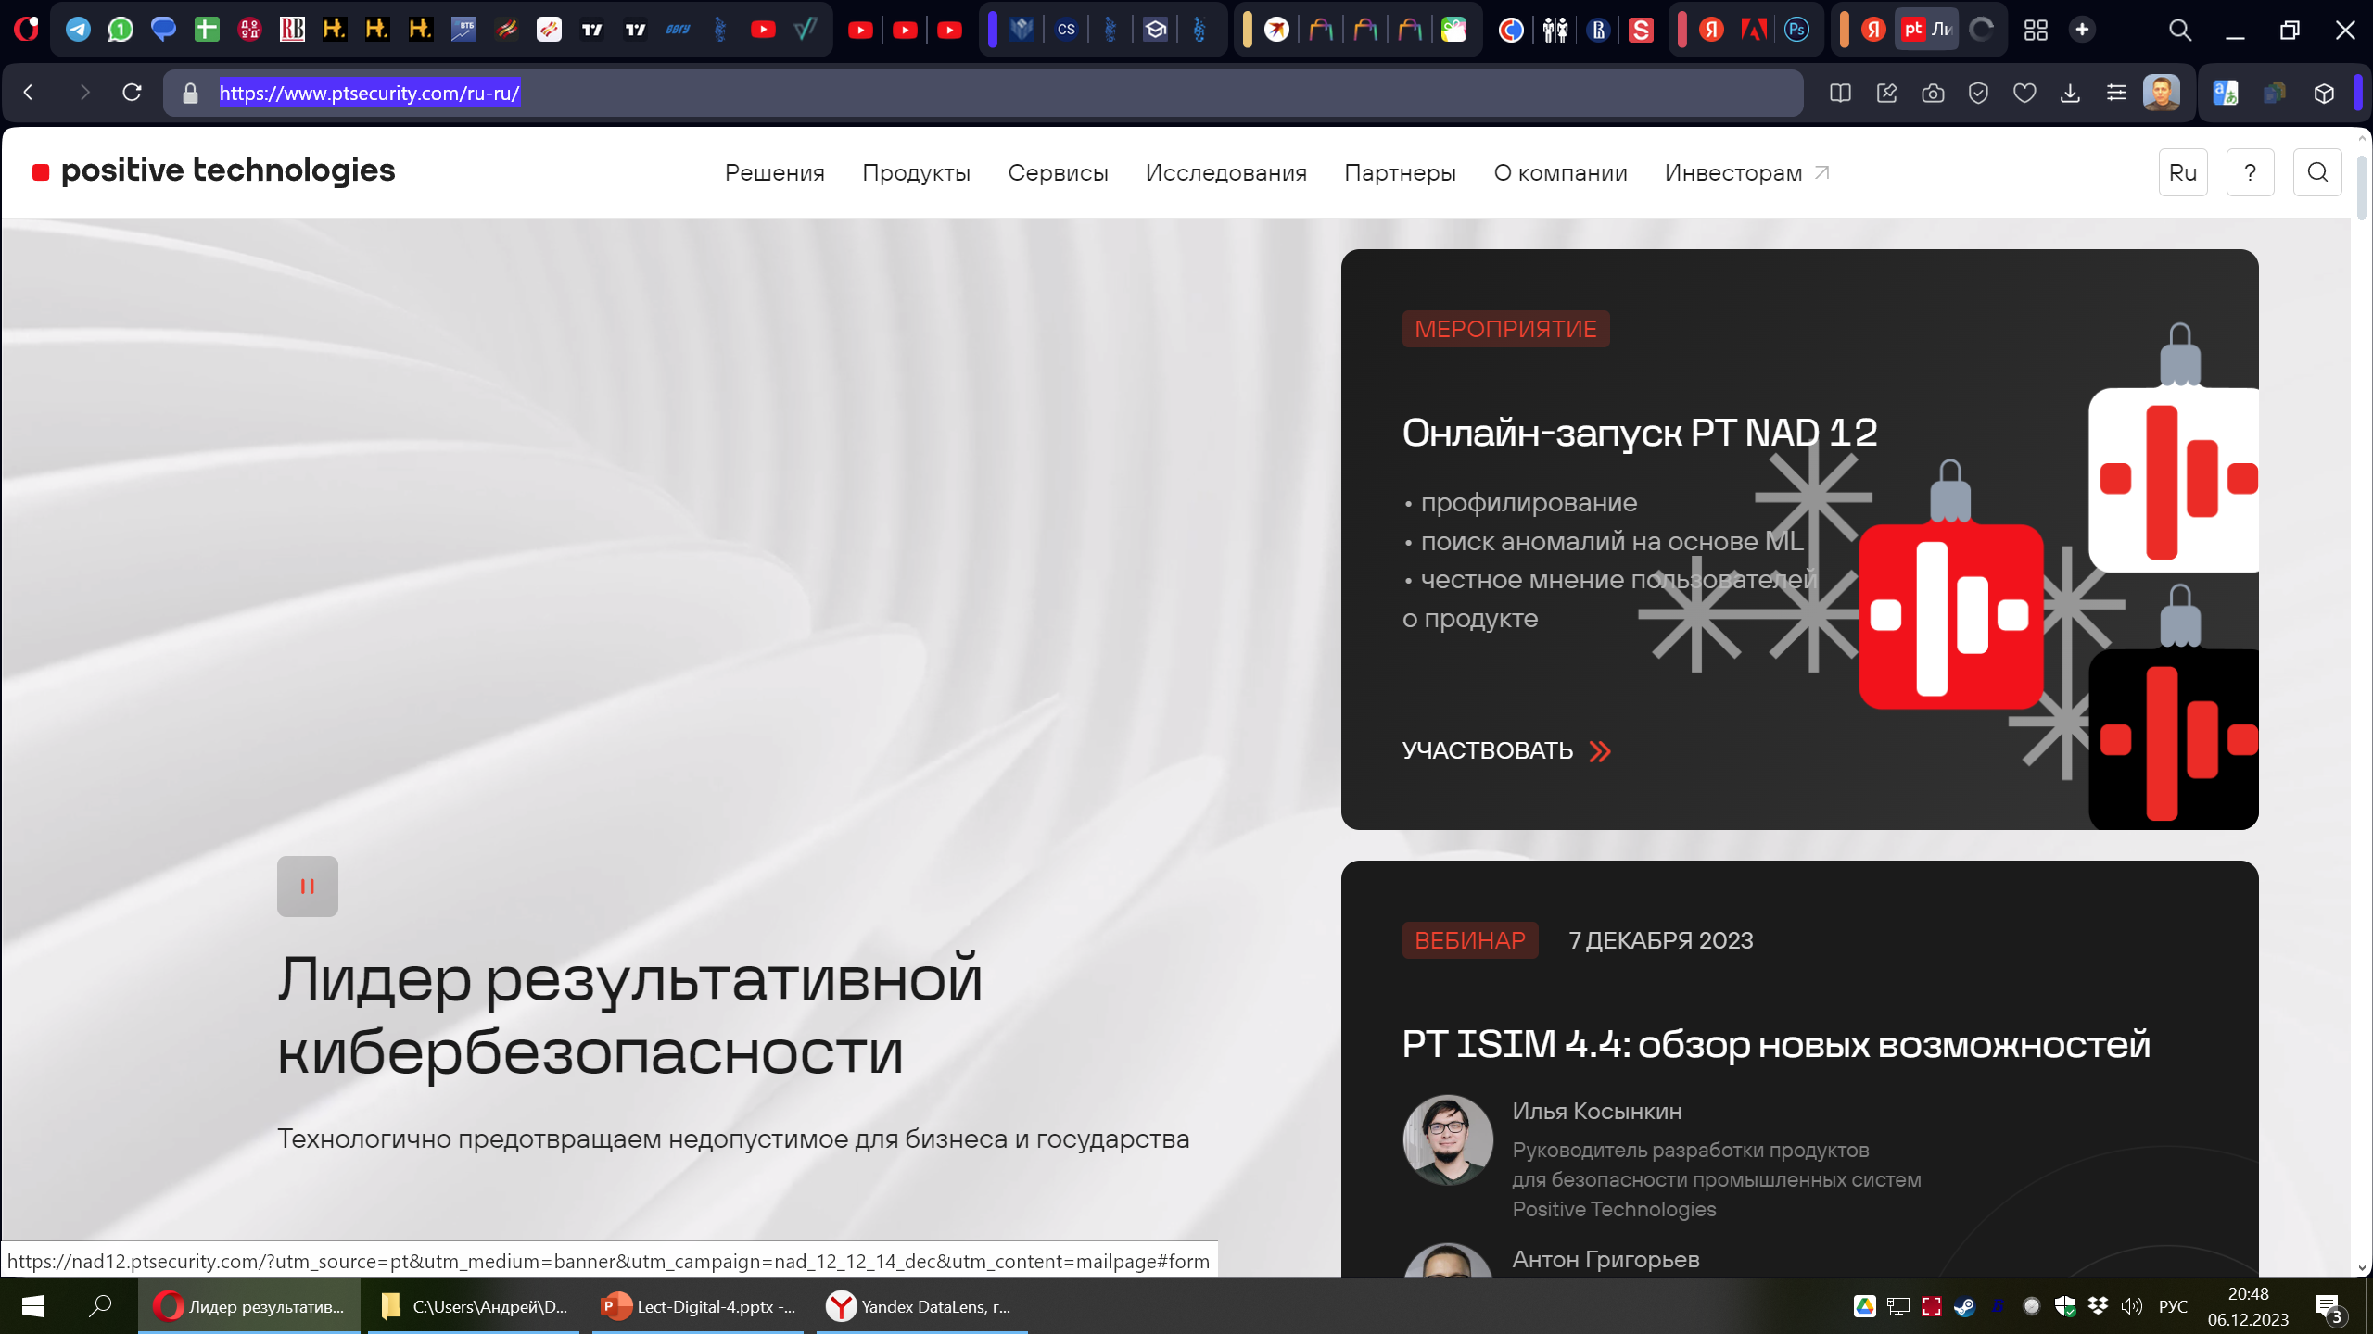
Безопасность как услуга
Positive Technologies https://www.ptsecurity.com/ru-ru/

Slide 21
Тенденции изменений
Все облачные сервисы по функциям можно разделить на несколько групп:
аналитика; интеллектуальный анализ данных; бизнес-сервисы; управление взаимоотношениями с клиентами (CRM); электронная почта; система управления ресурсами (ERP); совместная работа; аудио-, видео-, веб-конференции; разработка и тестирование; среда разработки; среда тестирования; инфраструктура; серверы; системы хранения; инфраструктура для обучения; архивация данных.
Согласно данным опросов, более трети организаций рассматривают затраты на облачные технологии в качестве одного из трех наиболее приоритетных инвестиционных направлений

Slide 22
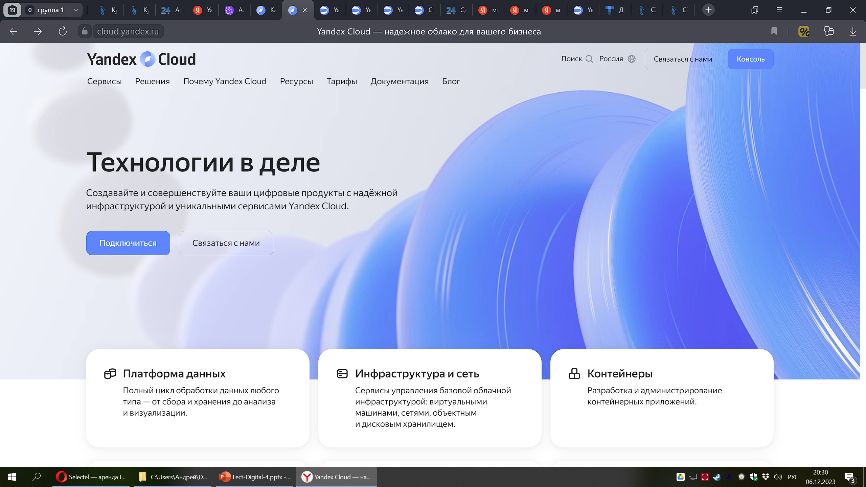
Яндекс.Облако - Всё как услуга
https://cloud.yandex.ru/
Примеры: https://datalens.yandex.ru/
https://tracker.yandex.ru/hi-there/onboarding

Slide 23
Сдерживающие факторы
Главным фактором, сдерживающим развитие облачной инфраструктуры, является ограниченная пропускная способность каналов связи.
В то время как скорость прокладки новых кабелей в мире составляет 1300 метров в секунду, пропускной способности каналов все равно не хватает из-за еще более высоких темпов роста трафика и объема обрабатываемых и хранимых данных.
По результатам масштабного исследования рынка облачных технологий в России выявлено, что две трети опрошенных основными барьерами для использования облаков считают вопросы конфиденциальности данных.
41 % опрошенных отметили не готовность руководителей предприятий к использованию облачных сервисов.

Slide 24
Интернет вещей
По расчетам консалтингового подразделения Cisco IBSG в 2009 году количество подключенных к интернету предметов превысило количество людей, таким образом, произошел эволюционный переход от интернета людей к интернету вещей.
Под интернетом вещей понимают межсетевое информационное взаимодействие, включающее взаимодействие физических устройств, транспортных средств, зданий и других предметов, встроенных в электронику, программное обеспечение, датчики, исполнительные механизмы и сеть, которые позволяют этим объектам собирать и обмениваться данными.

Slide 25
Отличие от Интернета
В отличие от классического интернета, обеспечивающего коммуникативные связи между людьми, интернет вещей обеспечивает межмашинные коммуникации между неодушевленными вещами, а также между неодушевленным и одушевленным мирами, между вещами и человеком, информируя последнего о происходящем в помещении, квартире, доме, на заводе, складе, открытой территории и принимая от человека соответствующие решения в форме сигналов для корректировки ситуации.
Интернет вещей предполагает подключение к глобальной компьютерной сети бытовых предметов при помощи встроенных модулей связи, благодаря чему они получают возможность взаимодействовать друг с другом, внешней средой, обмениваться данными и совершать операции без участия человека.

Slide 26
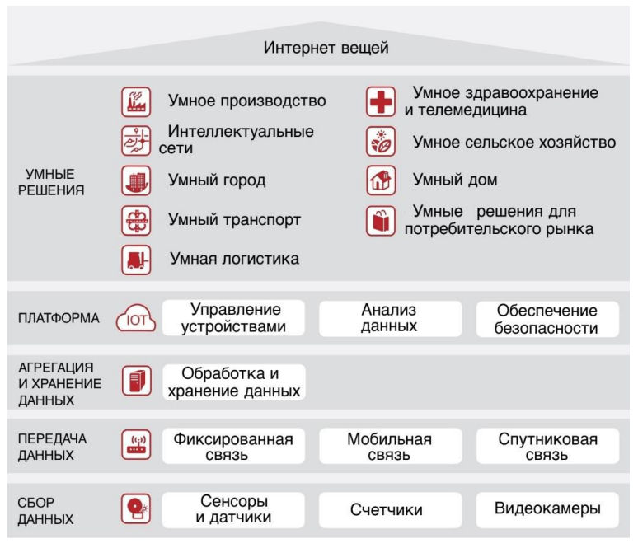
Технологическая экосистема интернета вещей

Slide 27
Каково их количество?
Список предметов, которые могут использовать эту возможность, неограничен: это может быть автотранспорт, бытовая техника, коммуникационные приборы.
Датчики, встроенные в предметы, в режиме реального времени отслеживают происходящие процессы, встроенные модули связи осуществляют коммуникацию с другими предметами по Сети.
По подсчетам, к концу 2018 г. количество подключенных к интернету вещей устройств во всем мире достигло 22 млрд штук.
Прогнозируется, что к 2025 г. к интернету будет подключено 38,6 млрд устройств, а к 2030 г. - 50 млрд.

Slide 28
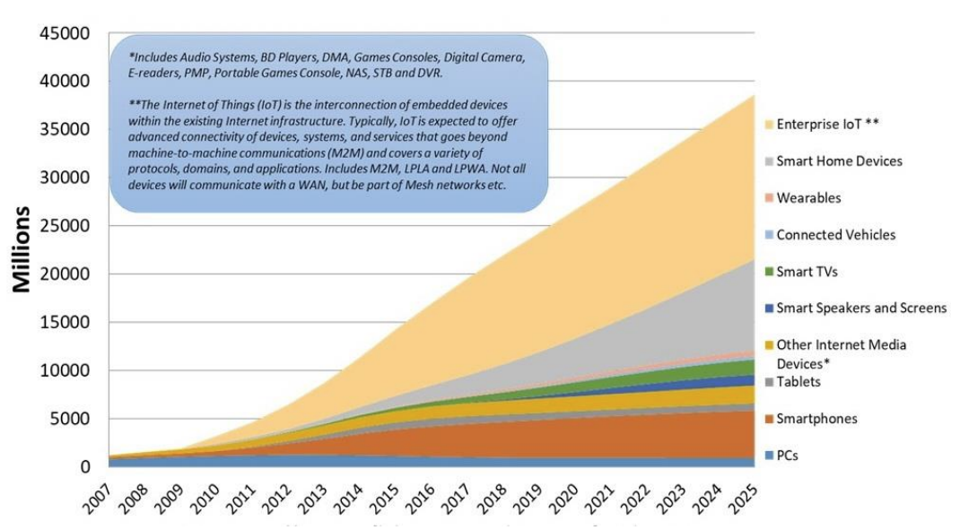
Прогноз по количеству IоТ-устройств в мире

Slide 29
Сферы применения
Интернет вещей применяется в широком диапазоне областей жизни: для удовлетворения общественных и личных нужд, в здравоохранении, при самостоятельном планировании человеком оздоровительных мероприятий, для автоматизации быта, а также как средство поддержки личностного развития и мониторинга окружающей среды.
Дальнейшее применение технологий интернета вещей изменит облик многих индустрий и областей жизнедеятельности. В ряде областей человеческие трудозатраты и ошибки будут сведены к минимуму.
Так, интернет вещей в электроэнергетике кардинально изменит технологии, обеспечит экономию средств и создаст новые продукты во всех звеньях энергосистемы
(Пример Интернет-счётчики)

Slide 30
Сферы применения 2
В сельском хозяйстве интернет вещей позволит внедрить точное земледелие и значительно усовершенствовать управление сельхозтранс-портом.
Решения интернета вещей в логистике помогут сократить затраты, повысить прозрачность цепочки доставки товаров и сократить использование человеческого труда.
Технологии умного города позволят создать более привлекательную городскую среду с эффективно работающей транспортной системой, ЖКХ, удобной инфраструктурой и обеспечить безопасность населения.
Среди компонентов умного дома наибольшей популярностью у потребителей пользуются устройства повышения безопасности, контроля потребления воды и энергии, умные бытовые приборы и термостаты.

Slide 31
Промышленный интернет вещей
Интернет вещей, постепенно проникая во все сферы деятельности людей, вывел в число активно обсуждаемых технологических трендов такое понятие, как «промышленный интернет вещей» (IIoT).
Технологии интернета вещей, применяемые в промышленности, позволяют существенно сократить затраты и повысить производительность. Инвестиции в промышленные интернет-технологии могут позволить повысить эффективность в среднем на 18 % и сократить затраты на 14 %.
При этом интернет вещей позволяет промышленным компаниям трансформировать бизнес-модели и наращивать доходы от услуг (например, от послепродажного обслуживания): компании прогнозируют, что в среднем эти технологии обеспечат рост выручки на 2,9 % ежегодно.

Slide 32
Использование материалов презентации
Использование данной презентации, может осуществляться только при условии соблюдения требований законов РФ об авторском праве и интеллектуальной собственности, а также с учетом требований настоящего Заявления.
Презентация является собственностью авторов. Разрешается распечатывать копию любой части презентации для личного некоммерческого использования, однако не допускается распечатывать какую-либо часть презентации с любой иной целью или по каким-либо причинам вносить изменения в любую часть презентации. Использование любой части презентации в другом произведении, как в печатной, электронной, так и иной форме, а также использование любой части презентации в другой презентации посредством ссылки или иным образом допускается только после получения письменного согласия авторов.
32

